Slide 1
TCP
Técnicas Digitales III
Nombre: Diaz Martin
Curso: 5R5 Año: 2024

Slide 2
Introducción A TCP
Internet tiene dos protocolos principales en la capa de transporte, uno sin conexión y otro orientado a conexión. El protocolo sin conexión es UDP y El protocolo orientado a conexión es TCP.
TCP (Protocolo de Control de Transmisión)se diseñó específicamente para proporcionar un flujo de bytes confiable de extremo a extremo a través de una interred no confiable.
Cada máquina que soporta TCP tiene una entidad de transporte TCP, ya sea un procedimiento de biblioteca, un proceso de usuario o sea parte del kernel. En todos los casos, maneja flujos TCP e interactúa con la capa IP.
Corresponde a TCP enviar los datagramas con la suficiente rapidez como para hacer uso de la capacidad sin provocar una congestión; también le corresponde terminar los temporizadores y retransmitir los datagramas que no se entreguen.

Slide 3
MODELO DE SERVICIO TCP
El servicio TCP se obtiene mediante la creación, tanto por parte del emisor como del receptor, de puntos finales, denominados socketS. Cada socket tiene un número de socket (dirección) que consiste en la dirección IP del host y un número de 16 bits local a ese host, llamado puerto. Un puerto es el nombre TCP para un TSAP.
Los números de puerto por debajo de 1024 están reservados para servicios estándar que normalmente sólo pueden ser iniciados por usuarios con privilegios (por ejemplo, root en sistemas UNIX). Se denominan puertos bien conocidos.

Slide 4
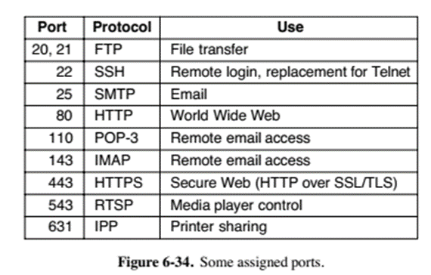
Algunos de los más conocidos están listados en la siguiente figura

Slide 5
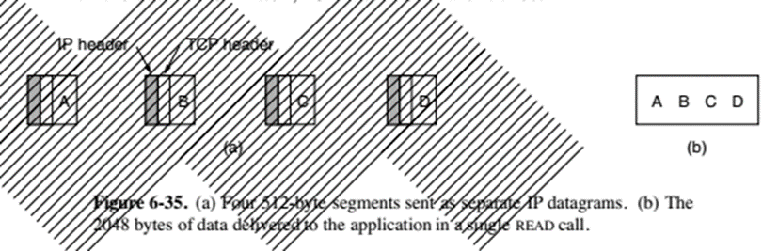
Todas las conexiones TCP son full dúplex y de punto a punto. TCP no soporta la multidifusión ni la difusión.
Una conexión TCP es un flujo de bytes, no de mensajes. Los límites de los mensajes no se mantienen de extremo a extremo. Por ejemplo, si el proceso emisor realiza cuatro escrituras de 512 bytes a un flujo TCP, estos datos pueden ser entregados al proceso receptor como cuatro trozos de 512 bytes, dos trozos de 1024 bytes, un trozo de 2048 bytes, o de alguna otra forma. No hay forma de que el receptor detecte la(s) unidad(es) en la(s) que se escribieron los datos, por mucho que lo intente.

Slide 6
PROTOCOLO TCP
Una característica clave de TCP, y que domina el diseño del protocolo, es que cada byte en una conexión TCP tiene su propio número de secuencia de 32 bits
La entidad TCP emisora y receptora intercambian datos en forma de segmentos. Un segmento TCP consiste en un encabezado fijo de 20 bytes (más una parte opcional), seguido de cero o más bytes de datos. El software de TCP puede acumular datos de varias escrituras para formar un segmento, o dividir los datos de una escritura en varios segmentos. Hay dos límites que restringen el tamaño de segmento. Primero, cada segmento, incluido el encabezado TCP, debe caber en la carga útil de 65515 bytes del IP. Segundo, cada en lace tiene una MTU (Unidad Máxima de Transferencia). Cada segmento debe caber en la MTU en el emisor y el receptor, de modo que pueda enviar y recibir en un solo paquete sin fragmentar. En la práctica, la MTU es de 1500 bytes (el tamaño de la carga útil de Ethernet) y, por tanto, define el límite superior en el tamaño de segmento.

Slide 7
El protocolo que utilizan las entidades TCP es el protocolo de ventana deslizante con un tamaño dinámico de ventana. Cuando un emisor transmite un segmento también inicia un temporizador. Cuando llega el segmento al destino, la entidad TCP receptora devuelve un segmento (con datos si existe, de otro modo sin ellos) que contiene un número de confirmación de recepción igual al siguiente número de secuencia que espera recibir, junto con el tamaño de la ventana remanente. Si el temporizador del emisor expira antes de recibir la confirmación de recepción, el emisor transmite de nuevo el segmento.

Slide 8
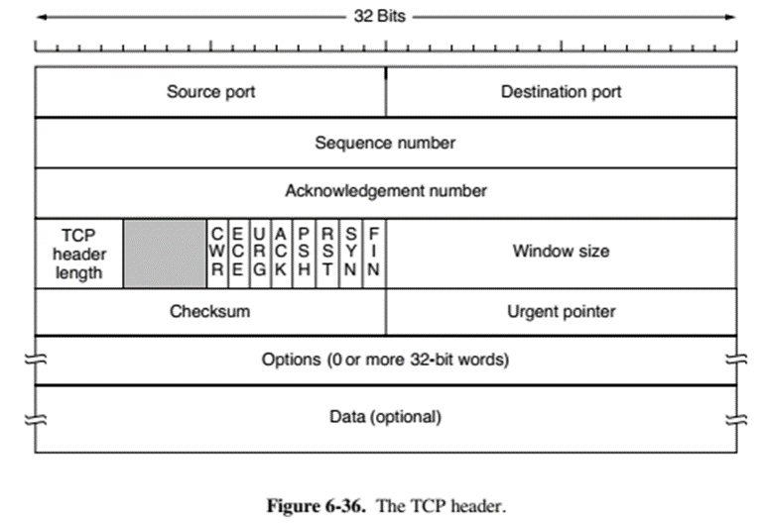
CABECERA DEL SEGMENTO TCP

Slide 9
Puerto de origen y Puerto de destino: identifican los puntos finales locales de la conexión. Un puerto TCP más la dirección IP de su host forman un punto final único de 48 bits. Los puntos finales de origen y destino identifican juntos la conexión.
Número de secuencia y Número de confirmación: desempeñan sus funciones habituales. Tenga en cuenta que este último especifica el siguiente byte en orden esperado, no el último byte recibido correctamente. Es un acuse de recibo acumulativo porque resume los datos recibidos con un único número. No va más allá de los datos perdidos.
La longitud de la cabecera TCP: indica cuántas palabras de 32 bits contiene la cabecera TCP. Esta información es necesaria porque el campo Opciones es de longitud variable, por lo que la cabecera también lo es. Técnicamente, este campo indica realmente el inicio de los datos dentro del segmento, medido en palabras de 32 bits, pero ese número es sólo la longitud de la cabecera en palabras, por lo que el efecto es el mismo.
Bits sin uso: se trata de un campo de 4 bits que no se usa.
Bits CWR y ECE: se usan para señalar congestión cuando se usa ECN (Notificación Explícita de Congestión). ECE se establece para señalar un ECN-Echo a un emisor TCP para decirle que reduzca la velocidad cuando el receptor TCP recibe una indicación de congestión de la red. CWR se establece para señalar la reducción de la ventana de congestión del emisor TCP al receptor TCP para que sepa que el emisor ha reducido la velocidad y pueda dejar de enviar el ECN-Echo.

Slide 10
Bit URG: se pone a 1 si el puntero Urgente está en uso. El puntero Urgente se utiliza para indicar un desplazamiento de byte desde el número de secuencia actual en el que se encuentran los datos urgentes. Esta función sustituye a los mensajes de interrupción.
Bit ACK: se pone a 1 para indicar que el número de acuse de recibo es válido. Este es el caso de casi todos los paquetes. Si ACK es 0, el segmento no contiene un acuse de recibo, por lo que el campo de número de acuse de recibo se ignora.
Bit PSH: indica datos PUSH. Por este medio se solicita amablemente al receptor que entregue los datos a la aplicación en cuanto lleguen y no los almacene en el búfer hasta que se haya recibido un búfer completo (lo que de otro modo podría hacer por eficiencia).
Bit RST: se utiliza para restablecer abruptamente una conexión que se ha vuelto confusa debido a una caída del host o por alguna otra razón. También se utiliza para rechazar un segmento no válido o rechazar un intento de abrir una conexión.
Bit SYN: se utiliza para establecer conexiones. La petición de conexión tiene SYN = 1 y ACK = 0 para indicar que el campo de acuse de recibo piggyback no está en uso. Sin embargo, la respuesta de conexión sí lleva un acuse de recibo, por lo que tiene SYN = 1 y ACK = 1. En esencia, el bit SYN se utiliza para denotar tanto CONNECTION REQUEST como CONNECTION ACCEPTED, y el bit ACK se utiliza para distinguir entre esas dos posibilidades.

Slide 11
Bit FIN: se usa para liberar una conexión y especifica que el emisor no tiene más datos que transmitir.
Tamaño de ventana: el control de flujo en TCP se maneja mediante una ventana deslizante de tamaño variable. Este campo indica la cantidad de bytes que se pueden enviar, comenzando por el byte cuya recepción se ha confirmado. Un campo de valor 0 es válido e indica que se han recibido los bytes hasta , inclusive, pero que el receptor no ha tenido oportunidad de consumir los datos y ya no desea más datos por el momento.
Suma de verificación: realiza una suma de verificación del encabezado, los datos y un pseudoencabezado conceptual, de la misma forma que UDP, sólo que el pseudoencabezado tiene número de protocolo para TCP (6) y la suma de verificación es obligatoria.
Opciones: ofrece una forma de agregar las características adicionales que no están cubiertas por el encabezado normal.
Una opción muy utilizada es la que permite a cada host especificar el MSS (Tamaño Máximo de Segmento) que está dispuesto a aceptar.
La opción estampa de tiempo transmite una estampa de tiempo enviada por el emisor y repetida por el receptor. Se utiliza para calcular muestras de tiempo de ida y vuelta que se utilizan para estimar cuando se ha perdido un paquete.

Slide 12
ESTABLECIMIENTO DE UNA CONEXIÓN TCP
En TCP las conexiones se establecen mediante el acuerdo de tres vías. Para establecer una conexión, uno de los lados (digamos que el servidor) espera en forma pasiva una conexión entrante mediante la ejecución de las primitivas LISTEN y ACCEPT en ese orden.
El otro lado (digamos que el cliente) ejecuta una primitiva CONNECT en la que especifica la dirección y le puerto con el que se desea conectar, el tamaño máximo de segmento TCP que está dispuesto a aceptar y de manera opcional algunos datos de usuario. La primitiva CONNECT envía un segmento TCP con el bit SYN encendido y el bit ACK apagado, y espera una respuesta.
Cuando este segmento llega al destino, la entidad TCP de ahí revisa si hay un proceso que haya ejecutado una primitiva LISTEN en el puerto que se indica en el campo Puerto de destino. Si no lo hay, envía una respuesta con el bit RST encendido para rechazar la conexión

Slide 13
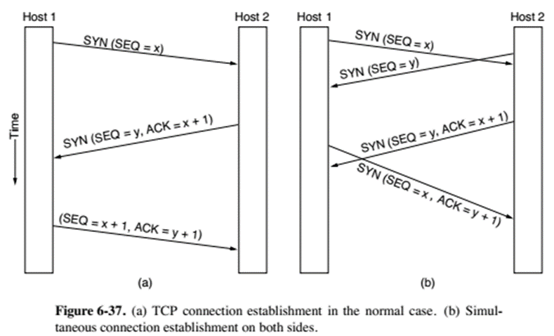
En la figura 6-37(b) se ilustra el caso en que dos hosts intentan establecer al mismo tiempo una conexión entre los mismos dos sockets. El resultado es que sólo se establece una conexión y no dos, pues lasconexiones se identifican por sus puntos terminales.

